Slide 1
KIỂM ĐỊNH CHẤT LƯỢNG PHẦN MỀM
WEB BÁN TRUYỆN TRANH ONLINE
GVHD: Trần Văn Thọ
Nhóm 9

Slide 2
THÀNH VIÊN
Trần Hữu Danh
Trần Thanh Kha
Đỗ Lê Vi
Nguyễn Thị Thuỳ Dương
Trương Chí Hoàng

Slide 3
NỘI DUNG
1. Lý do chọn đề tài
2. Giới thiệu website
3. Các chức năng kiểm thử
4. Demo

Slide 4
1.
LÝ DO CHỌN ĐỀ TÀI

Slide 5
Ngày nay, việc áp dụng website trong việc phát triển kinh doanh trực tuyến của các cửa hàng trở nên rất phổ biến, trong lĩnh vực về sách cũng có sử dụng nhiều đến website để giới thiệu và quảng bá sách. Việc lên mạng tìm kiếm và mua sách trở nên khá gần gũi với các bạn trẻ ngày nay. Do vậy, nhóm em quyết định thực hiện đề tài kiểm định website bán truyện tranh online.

Slide 6
2. GIỚI THIỆU WEBSITE

Slide 7
Website bán truyện tranh online với mục đích cung cấp cho khách hàng các thông tin về các quyển sách và cách thức đặt hàng qua mạng. Các thông tin được cập nhật thường xuyên và nhanh chóng. Vì vậy, sẽ rút ngắn khoảng cách giữa người mua và người bán, đưa thông tin về các sản phẩm mới nhanh chóng đến cho khách hàng.

Slide 8
3. CÁC CHỨC NĂNG KIỂM THỬ

Slide 9
- Đăng ký tài khoản và đăng nhập. - Quản lý hồ sơ cá nhân. - Tìm kiếm truyện. - Mua truyện online trực truyến. - Quản lý truyện. - Đăng ký thành viên.

Slide 10
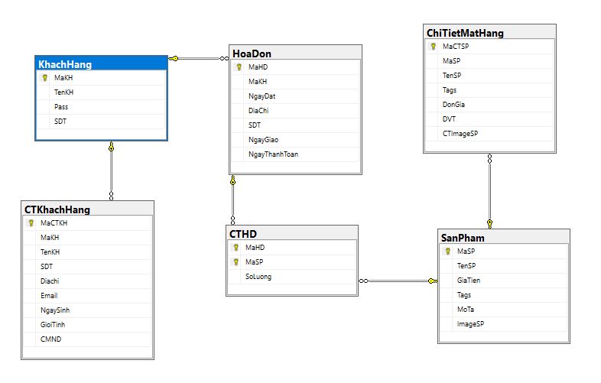

Slide 11
4. DEMO

Slide 12
Thanks for watching

